Slide 1
Gravitační pole, pohyb těles v gravitačním poli.
Hydrostatika a hydrodynamika.
Jana Mattová

Slide 2
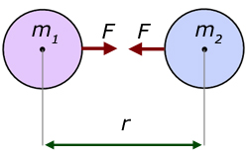
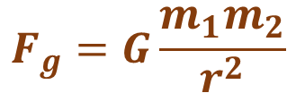
Gravitační síla, Newtonův gravitační zákon
Gravitace je všeobecná vlastnost těles, vzájemné silové působení mezi libovolnými tělesy. Příčinou vzniku tohoto silového působení je hmotnost těles, a tudíž působí mezi všemi hmotnými body (na rozdíl od jiných sil). Gravitační síla je vždy přitažlivá.
Newtonův gravitační zákon: velikost gravitačních sil je přímo úměrná násobku jejich hmotností a nepřímo úměrná čtverci jejich vzdálenosti.
$$F_{g}=G\frac{m_{1}m_{2}}{r^{2}}$$
Dvě tělesa na sebe tedy vzájemně působí stejně velkými silami, které mají opačný směr.
Gravitační konstanta G - stejné číslo, jako číselná hodnota gravitační síly, dvou těles o stejné hmotnosti 1kg a při jejich vzdálenosti 1m.
G = 6,67.10 ⁻¹¹ N.m².kg⁻²

Slide 3
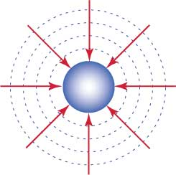


Intenzita gravitačního pole
Gravitační pole – prostor kolem tělesa, ve kterém se projevuje působení gravitační síly. Teoreticky sahá do nekonečna.
Intenzita gravitačního pole je definována jako podíl gravitační síly F_{g} , která působí v daném místě (v dané vzdálenosti) na těleso, a hmotnosti tohoto tělesa.
$$K=\frac{F_{g}}{m} \left[N.{kg}^{−1}\right]$$
$$K=G\frac{M}{r^{2}}$$
Intenzita gravitačního pole závisí pouze na hmotnosti hmotnějšího objektu, nezávisí na hmotnosti objektu přitahovaného. Stejně jako gravitační síla i intenzita klesá s druhou mocninou vzdálenosti.

Slide 4
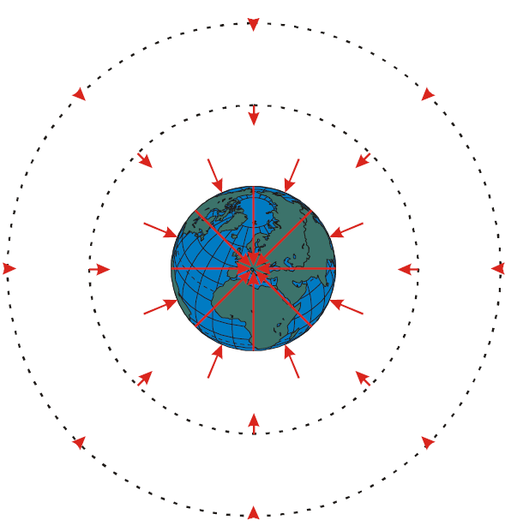
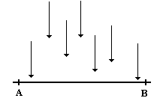





Gravitační intenzita vs. gravitační zrychlení
Velikostně mají gravitační intenzita a gravitační zrychlení stejnou hodnotu, rozměrově mají i stejnou jednotku.
$$K=\frac{F_{g}}{m}$$
Radiální gravitační pole:
intenzita ve všech místech směřuje do středu hmotného bodu
$$F_{g}=m∙K$$
$$F_{g}=m∙a_{g}$$
$$m∙K=m∙a_{g}$$
$$K=a_{g}$$
Homogenní gravitační pole:
intenzita má ve všech místech konstantní směr

Slide 5
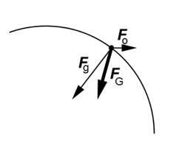
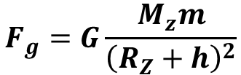


Gravitační vs. tíhová síla
Tíhová síla působí na tělesa, která jsou v kontaktu se zemským povrchem. Jde o výslednici gravitační síly Země a odstředivé síly způsobené její rotací. Zatímco gravitační síla směřuje vždy do středu Země, směr tíhové síly záleží na výslednici obou sil.
$$F_{g}=G\frac{M_{z}m}{{\left(R_{Z}+h\right)}^{2}}$$
$$F_{o}=mω^{2}r$$
$$F_{G}=F_{g}+F_{0}$$
Tíhová síla se mění se zeměpisní šířkou a je vždy menší než gravitační síla a nemá s ní ani stejný směr (výjimkou jsou póly Země, kde platí F_{g} = F_{G}).
Pole tíhové síly se nazývá tíhové pole. Všechna tělesa v kontaktu se zemským povrchem se nacházejí v tíhovém poli, nikoliv v gravitačním (to bychom museli být v nějaké výšce h nad zemským povrchem).

Slide 6
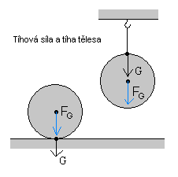

Tíha a tíhové zrychlení
Tíhová síla udává všem tělesům spojeným se zemským povrchem tíhové zrychlení g, což je zrychlení volného pádu v daném místě.
$$F_{G}=mg$$
Hlavní složku tíhového zrychlení tvoří gravitační zrychlení a_{g}, menší složku pak odstředivá síla. Z toho důvodu je tíhové zrychlení na pólech větší než tíhové zrychlení na rovníku. Dohodnutá konstanta tíhového zrychlení na Zemi je g = 9,8 m.s⁻².
Tíha G je síla, kterou působí těleso na své okolí v tíhovém poli Země (např. na podložku nebo na závěs). Tíha může být stejně velká jako F_{g} Země, ale může být i menší nebo větší v závislosti na vlastnostech okolí (např. pohyb podložky). Pokud je těleso v klidu, je velikost tíhy stejná jako velikost tíhové síly, liší se pouze v působišti.

Slide 7



Příklad
Hodnota gravitační konstanty je 6,67.10⁻¹¹ N.m².kg⁻², hmotnost Země je 5,98.10²⁴ kg, Měsíce 7,38.10²² kg, vzdálenost mezi nimi 385 000 km. Velikost gravitační síly působící mezi Měsícem a Zemí je zhruba…?
m₁ = 5,98,10²⁴ kg
m₂ = 7,38,10²² kg.m⁻³
r = 385 000 km = 3,85.10⁸ m
F_{g} = ? N
$$F_{g}=G\frac{m_{1}m_{2}}{r^{2}}$$
$$F_{g}=6,67.{10}^{−11} N.m^{2}.{kg}^{−2}∙\frac{5,98.{10}^{24} kg∙7,38.{10}^{22} kg}{{\left(3,85.{10}^{8} m\right)}^{2}}$$
$$F_{g}\dot{=} \frac{3.{10}^{37} N.m^{2}}{15.{10}^{16} m^{2}}\dot{=}2.{10}^{20} N$$

Slide 8





Příklad
Po změně polohy dvou hmotných bodů, které byly původně ve vzdálenosti r, se zmenšila gravitační síla mezi těmito body devětkrát. Jaká je nová vzdálenost mezi těmito body?
$$F_{g}=G\frac{m_{1}m_{2}}{r^{2}}$$
$${ → F}_{g}=\frac{1}{r^{2}}$$
$$F_{g}=\frac{1}{r_{1}^{2}}$$
$$\frac{F_{g}}{9}=\frac{1}{r_{2}^{2}} → F_{g}=\frac{9}{r_{2}^{2}}$$
√
$$\frac{1}{r_{1}^{2}}=\frac{9}{r_{2}^{2}} → r_{2}^{2}=9∙r_{1}^{2} → r_{2}=3∙r_{1}$$

Slide 9



Příklad
Poloměr Země je 6 400 km. Ve výšce 12 800 km bude velikost gravitačního zrychlení…?
R_{z} = 6 400 km
(R_{Z} + h) = 6 400 km + 12 800 km= 19 200 km
→ (R_{Z} + h) = 3 . R_{Z}
$$F_{g}=G\frac{M_{z}}{{\left({3∙R}_{Z}\right)}^{2}}$$
$$F_{g}=M_{Z}∙a_{g}$$
$$G\frac{M_{z}}{{\left({3∙R}_{Z}\right)}^{2}}=M_{z}∙a_{g} → \frac{1}{{\left(3∙R_{Z}\right)}^{2}}=a_{g} → \frac{1}{{9∙R}_{Z}^{2}}=a_{g}$$

Slide 10
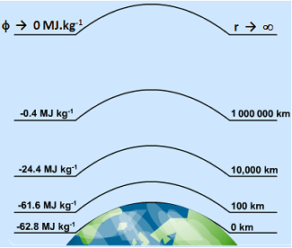
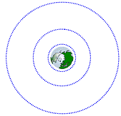

Gravitační potenciál ɸ
Gravitační potenciál – potenciální energie tělesa v daném bodě gravitačního pole vztažena na 1 kg jeho hmotnosti → [J.kg⁻¹]
$$Φ=−G\frac{M}{r}$$
větší potenciální energie
menší potenciální energie
Práce, kterou vykoná 1 kg tělesa pohybující se od nekonečna k danému bodu v gravitačním poli.
Práce, kterou musíme udělit 1 kg tělesa na povrchu Země, aby se dostalo k danému bodu v gravitačním poli (z toho vyplývá i úniková rychlost z gravitačního pole Země).

Slide 11
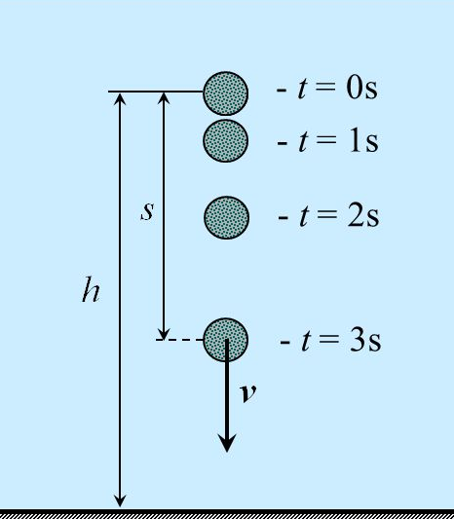


Volný pád
Volný pád je výsledkem gravitačního působení Země. Jde o případ rovnoměrně zrychleného pohybu s nulovou počáteční rychlostí.
Zrychlení je v tomto případě dáno působením gravitace a nazýváme ho tíhové zrychlení g, jehož hodnota je přibližně 10 m.s⁻².
Jelikož se jedná o rovnoměrně zrychlený pohyb, je možné volný pád popsat známými vztahy, kde se dráha obvykle označuje písmenem h.
$$h=\frac{1}{2}g.t^{2}$$
$$v=g.t$$

Slide 12
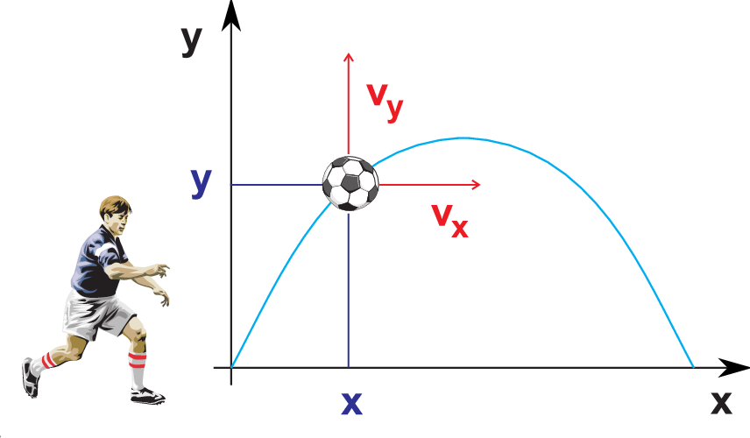
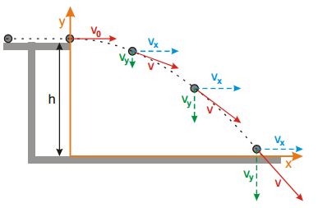
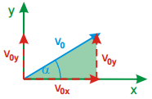












Vrhy
Svislý vrh vzhůru
Vodorovný vrh
Šikmý vrh
v = 0
v₀
osa x – dráha rovnoměrného pohybu
$$v_{0x}=v_{0}\cos{α}$$
$$s=v_{0}∙t−\frac{1}{2}g∙t^{2}$$
$$v_{0y}=v_{0}\sin{α}$$
$$v=v_{0}−g∙t$$
$$x=v_{0}∙t$$
$$v_{x}=v_{0}$$
osa y – výška volného pádu
$$v_{x}=v_{0x}$$
$$v_{y}=v_{0y}−g∙t$$
$$y=h−\frac{1}{2}g∙t^{2}$$
$$y=v_{0y}∙t−\frac{1}{2}g∙t^{2}$$
$$v_{y}=−g∙t$$
$$x=v_{0x}∙t$$

Slide 13


Příklad
Jaká je hodnota gravitační potenciální energie tělesa o hmotnosti 10 kg ve výšce 50 m, předpokládáme-li homogenní gravitační pole o intenzitě 9,80 N.kg⁻¹?
m = 10 kg
h = 50 m
K = 9,8 N.kg⁻¹
E_{p} = ? J
$$E_{p}=m∙a_{g}∙h$$
$$K=a_{g}$$
$$E_{p}=10 kg∙50 m∙9,8 N.{kg}^{−1}=4 900 J$$

Slide 14




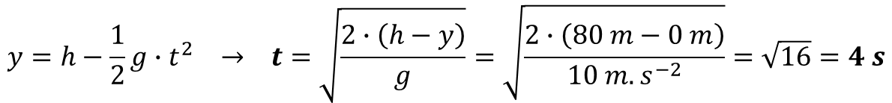
Příklad
Z 80 m vysoké věže byla vystřelena koule vodorovným směrem rychlostí 500 m/s. Kdy, v jaké vzdálenosti a jakou rychlostí dopadne na vodorovnou rovinu?
h = 80 m
v_{x} = 500 m/s
t = ? s
x = ? m
v = ? m/s
$$x=v_{0}∙t$$
$$v_{y}=g∙t$$
$$y=h−\frac{1}{2}g∙t^{2}$$
$$v=\sqrt{v_{x}^{2}+v_{y}^{2}}$$
$$y=h−\frac{1}{2}g∙t^{2} → t=\sqrt{\frac{2∙\left(h−y\right)}{g}}=\sqrt{\frac{2∙\left(80 m−0 m\right)}{10 m.s^{−2}}}=\sqrt{16}=4 s$$
$$x=v_{0}∙t=500 m.s^{−1}∙4 s=2 000 m$$
$$v_{y}=g∙t=10 m.s^{−2}∙4 s=40 m.s^{−1}$$
$$v=\sqrt{v_{x}^{2}+v_{y}^{2}}=\sqrt{{\left(500 m.s^{−1}\right)}^{2}+{\left(40 m.s^{−1}\right)}^{2}}\dot{=}502 m.s^{−1}$$

Slide 15




Příklad
Kulička byla vržena pod úhlem 60° rychlostí 20 m/s. Určete délku vrhu a vodorovnou a svislou složku počáteční rychlosti.
α = 60 °
v₀ = 20 m/s
x = ? m
v_{0x} = ? m/s
v_{0y} = ? m/s
$$v_{0x}=v_{0}\cos{α}$$
$$x=v_{0x}∙t$$
$$y=v_{0y}∙t−\frac{1}{2}g∙t^{2}$$
$$v_{0y}=v_{0}\sin{α}$$
$$v_{0x}=v_{0}\cos{α}=20 m.s^{−1}∙\cos{60 °}=10 m.s^{−1}$$
$$v_{0y}=v_{0}\sin{α}=20 m.s^{−1}∙\sin{60}°\dot{=}17 m.s^{−1}$$
$$y=v_{0y}∙t−\frac{1}{2}g∙t^{2} → 17t−5t^{2}=0 → t=3,4 s$$
$$x=v_{0x}∙t=10 m.s^{−1}∙3,4 s=34 m$$

Slide 16
Mechanika tekutin
Část mechaniky, která se zabývá mechanickými vlastnostmi tekutin, tj. silami v kapalinách a plynech a pohybem kapalin a plynů.
Tekutiny – souhrnné označení pro kapaliny a plyny
  Tekutost – schopnost měnit svůj tvar a přizpůsobovat se tvaru nádoby, v níž se nachází
  Schopnost tekutin téci je pro různé látky různá a je závislá na jejich vnitřním tření (viskozitě)
Ideální (dokonalá) kapalina je kapalina, která je dokonale nestlačitelná a bez vnitřního tření.
Ideální (dokonalý) plyn je dokonale stlačitelný a bez vnitřního tření.

Slide 17
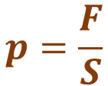
Hydrostatika
Zabývá mechanickými vlastnostmi nepohybujících se kapalin, tedy kapalin, které jsou v klidu.
Tlak – působí-li síla o velikosti F kolmo na plochu o obsahu S, vyvolá uvnitř tekutiny tlak p definovaný vztahem:
$$p=\frac{F}{S}$$
[Pa = N.m⁻² = kg.m⁻¹.s⁻²]
Tlak v kapalinách má dvě různé příčiny svého vzniku:
výskyt kapaliny v silovém poli (např. v gravitačním poli), v kapalině vzniká vnitřní tlak nebo také hydrostatický tlak
silové působení vnější síly na povrch kapaliny (např. pístem), vniká v kapalině vnější tlak

Slide 18
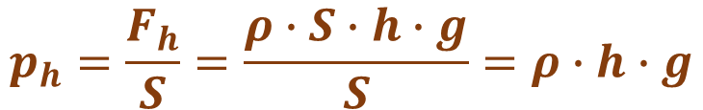

Vnitřní (hydrostatický) tlak
Hydrostatická tlaková síla – tíhová síla kapaliny, která by se nacházela nad příslušnou plochou o obsahu S:
$$F_{h}=m∙g=ρ∙S∙h∙g$$
Hydrostatický tlak – tlak vyvolaný tíhovou sílou kapaliny. V hloubce h pod volným povrchem kapaliny S o hustotě ρ je dán vztahem:
$$p_{h}=\frac{F_{h}}{S}=\frac{ρ∙S∙h∙g}{S}=ρ∙h∙g$$
hladiny – místa o stejném hydrostatickém tlaku
volná hladina – hladina o nulovém hydrostatickém tlaku na volném povrchu kapaliny

Slide 19
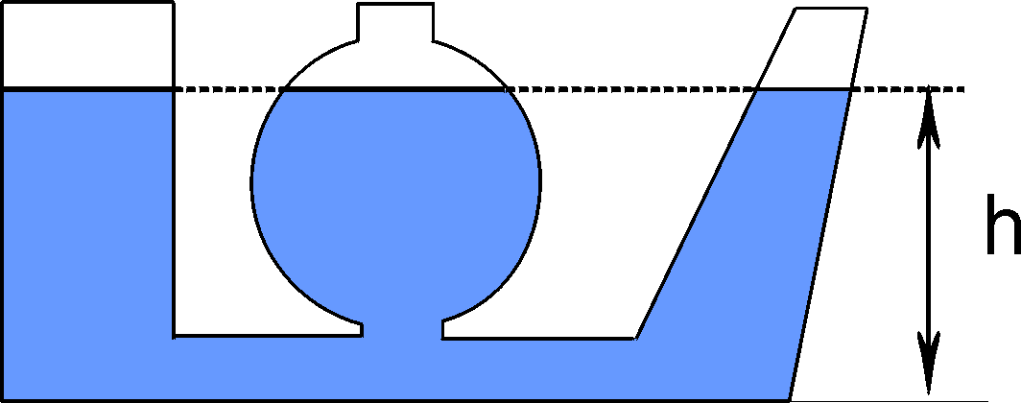

Vnitřní (hydrostatický) tlak
Spojené nádoby: volná hladina spojených nádob je ve všech ramenech ve stejné výšce h nezávisle na jejich tvaru. Je to dáno tím, že u dna všech ramen je stejný hydrostatický tlak a proto musí být stejná i výška vodního sloupce nad dnem.
Hydrostatický paradox: hydrostatická tlaková síla působící na dno nádoby naplněné do stejné výšky stejnou kapalinou je vždy stejná bez ohledu na množství kapaliny.

Slide 20
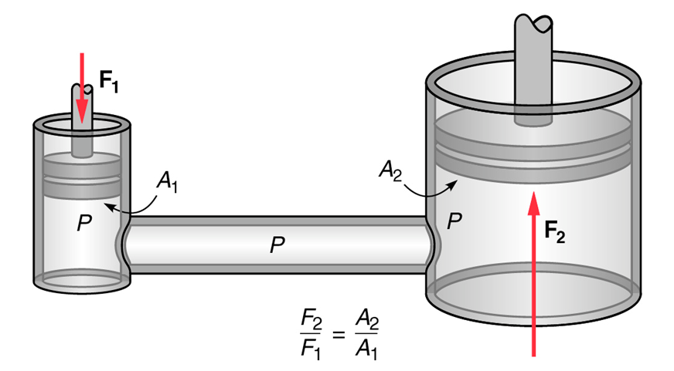
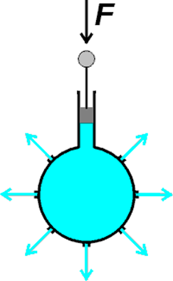
Vnější tlak
Vnější tlak je tlak způsobený vnější silou působící na povrch kapaliny.
Pascalův zákon: Jestliže na kapalinu působí vnější tlaková síla, pak tlak v každém místě kapaliny vzroste o stejnou hodnotu. Vnější tlak v kapalině je v celém objemu kapaliny stejný.

Slide 21
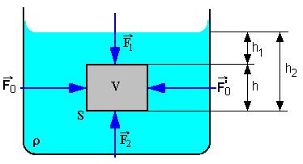


Hydrostatická vztlaková síla
Hydrostatická vztlaková síla – vzniká jako důsledek tíhové síly a rozdílné hodnoty hydrostatického tlaku v různých hloubkách kapaliny (tlak ve spodní části je větší než v horní části) a tak dochází k nadlehčování tělesa, které je do této kapaliny ponořené.
$$F_{1}=S∙h_{1}∙ρ∙g$$
$$F_{2}=S∙h_{2}∙ρ∙g$$
$$F_{vz}=F_{2}−F_{1}=S∙h_{2}∙ρ∙g−S∙h_{1}∙ρ∙g=S∙\left(h_{2}−h_{1}\right)∙ρ∙g=V∙ρ∙g$$
Archimedův zákon – těleso ponořené do kapaliny je nadlehčováno sílou, která je rovná tíze (váze) tekutiny tělesem vytlačené.

Slide 22
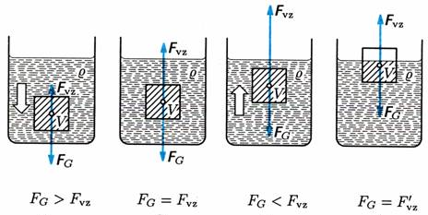

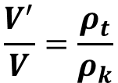



Hydrostatická vztlaková síla
Předpokládejme, že na těleso ponořené do kapaliny působí pouze tíhová síla a hydrostatická vztlaková síla. Výsledná síla pak rozhodne o tom, jestli těleso klesne na dno, bude se vznášet anebo vystoupá na hladinu.
$$F_{G}=m∙g=V∙ρ_{t}∙g$$
$$F_{vz}=V∙ρ_{k}∙g$$
$${F=F}_{G}−F_{vz}=V∙\left(ρ_{t}−ρ_{k}\right)∙g$$
Těleso se ponoří do kapaliny tím větší částí svého objemu, čím je jeho hustota větší, nebo čím je hustota kapaliny menší.
$$\frac{V^{′}}{V}=\frac{ρ_{t}}{ρ_{k}}$$
$$V∙ρ_{t}∙g=V^{′}∙ρ_{k}∙g$$

Slide 23

Příklad
Je-li hustota ledu 917 kg.m⁻³ a hustota mořské vody 1030 kg.m⁻³ činí podíl objemu ledovce nad hladinou z celkového objemu ledovce přibližně…
ρ_{t} = 917 kg.m⁻³
ρ_{k} = 1030 kg.m⁻³
V‘‘ = ? m³
$$\frac{V^{′}}{V}=\frac{ρ_{t}}{ρ_{k}}$$
$$\frac{V^{′}}{V}=\frac{917 kg.m^{−3}}{1030 kg.m^{−3}}\dot{=}0,89 → V^{′}=0,89∙V → V^{′}=89 \% z V$$
$$V^{′′}=V−V^{′}=100 \%−89 \%=11 \%$$

Slide 24
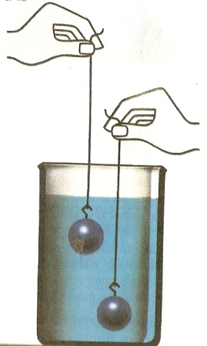







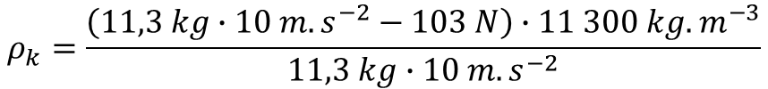
Příklad
Olověná koule o hmotnosti 11,3 kg, zcela ponořená do kapaliny, táhne za závěsné lanko silou 103 N. Uvažujte velikost tíhového zrychlení 10 m.s⁻². Hustota olova je 11 300, rtuti 13 600 a líhu 860 kg.m⁻³. Do jaké kapaliny je koule ponořena?
m = 11,3 kg
F_{L} = 103 N
g = 10 m.s⁻²
ρ_{t} = 11 300 kg.m⁻³
ρ_{k} = ? kg.m³
F_{L}
$$F_{G}>F_{vz}$$
$$F_{G}=F_{vz}+F_{L}$$
F_{G}
F_{vz}
$$F_{G}=F_{vz}+F_{L}$$
$$m∙g=ρ_{k}∙V∙g+F_{L}$$
$$m∙g=ρ_{k}∙\frac{m}{ρ_{t}}∙g+F_{L}$$
$$ρ_{k}=\frac{\left(m∙g−F_{L}\right)∙ρ_{t}}{m∙g}$$
$$ρ_{k}=\frac{\left(11,3 kg∙10 m.s^{−2}−103 N\right)∙11 300 kg.m^{−3}}{11,3 kg∙10 m.s^{−2}}$$
$$ρ_{k}=\frac{113 000 {kg}^{2}.m^{−2}.s^{−2}}{113 kg.m.s^{−2}}=1 000 kg.m^{−3}$$

Slide 25
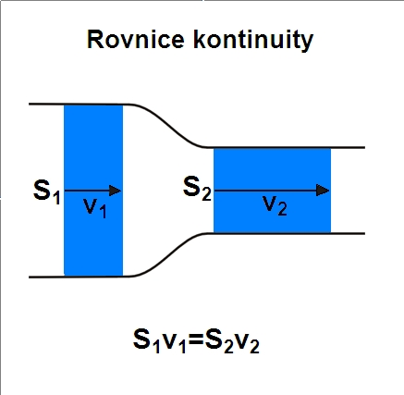





Hydrodynamika
Hydrodynamika se zaobírá pohybem kapalin.
Při proudění musí být zachována hmotnost tekutiny. Z tohoto jednoduchého předpokladu vycházíme při odvození rovnice kontinuity proudění.
Objemový průtok – objem kapaliny, který proteče daným průřezem trubice za jednotku času.
Hmotnostní průtok – hmotnost kapaliny, která proteče daným průřezem za jednotku času.
$$Q_{V}=\frac{V}{t}=S∙v$$
$$Q_{m}=\frac{m}{t}=S∙ρ.v$$
Rovnice kontinuity - při ustáleném proudění ideální kapaliny je součin obsahu průřezu a velikosti rychlosti proudící kapaliny v každém místě trubice stejný.
$$Q_{m1}=Q_{m2}$$
$$S_{1}∙ρ_{1}∙v_{1}=S_{2}∙ρ_{2}∙v_{2}$$
$$S_{1}∙v_{1}=S_{2}∙v_{2}$$

Slide 26
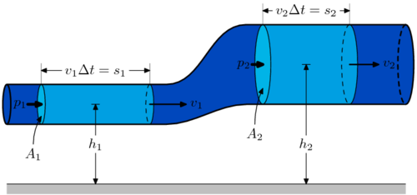





Energie proudící kapaliny
Element o objemu V proudící kapaliny má tři formy energie, kinetickou E_{k} , potenciální tlakovou E_{pp} a potenciální výškovou E_{ph}:
$$E=E_{k}+E_{pp}+E_{ph}$$
$$E_{k}=\frac{1}{2}mv^{2}=\frac{1}{2}ρVv^{2}$$
$$E_{pp}=W=Fl=pSl=pV$$
$$E_{ph}=mgh=ρVgh$$
Bernoulliho rovnice – součet kinetické, potenciální tlakové a potenciální výškové energie je ve všech částech trubice stejný. Vyjádření zákonu zachování energie pro ustálené proudění ideální kapaliny.
$$\frac{1}{2}ρVv^{2}+pV+ρVgh=konst.$$

Slide 27
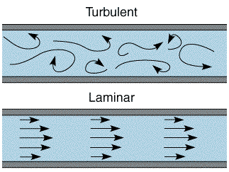



Výtok kapaliny otvorem
Je dodržován zákon zachování mechanické energie.
V blízkosti otvoru v hloubce h pod volným povrchem kapaliny se tlaková potenciální energie kapaliny mění v kinetickou energii.
$$E_{k}=E_{pp}$$
$$\frac{1}{2}ρVv^{2}=ρghV$$
$$v=\sqrt{2gh}$$
Vlastnosti reální kapaliny
uplatňují se síly vnitřního tření, které pohyb kapaliny brzdí
rychlost není v celém průřezu trubice stejná
závislost na rychlosti dává vznik laminárnímu a turbulentnímu typu proudění

Slide 28

Příklad
Práce W vykonaná působením tlaku p = 40 kPa kapaliny na píst o ploše 2000 cm², který se posunul o 50 cm, je…
p = 40 kPa = 40 000 Pa
S = 2 000 cm² = 0,2 m²
l = 50 cm = 0,5 m
W = ? J
$$E_{pp}=W=F∙l=p∙S∙l$$
$$W=p∙S∙l=40 000 Pa∙0,2 m^{2}∙0,5 m=4 000 J$$

Slide 29
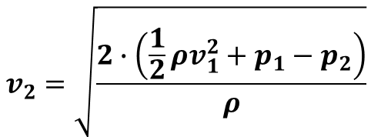

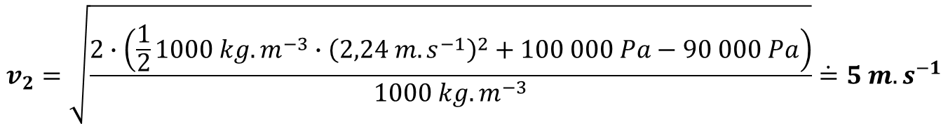
Příklad
Ve vodorovné trubici proudí voda rychlostí 2,24 m.s⁻¹ a má tlak 0,1 MPa. V zúženém místě trubice byl naměřen tlak 90 kPa. Jaká je v něm přibližně rychlost proudění vody?
p₁ = 0,1 MPa = 100 000 Pa
v₁ = 2,24 m.s⁻¹
p₂ = 90 kPa = 90 000 Pa
v₂ = ? m.s⁻¹
$$v_{2}=\sqrt{\frac{2∙\left(\frac{1}{2}ρv_{1}^{2}+p_{1}−p_{2}\right)}{ρ}}$$
$$\frac{1}{2}ρv_{1}^{2}+p_{1}=\frac{1}{2}ρv_{2}^{2}+p_{2}$$
$$v_{2}=\sqrt{\frac{2∙\left(\frac{1}{2}1000 kg.m^{−3}∙{\left(2,24 m.s^{−1}\right)}^{2}+100 000 Pa−90 000 Pa\right)}{1000 kg.m^{−3}}}\dot{=}5 m.s^{−1}$$

Slide 30



Příklad
Při ustáleném proudění protéká hadicí o průměru 1 cm 30 litrů vody za minutu. Její koncovka má poloměr 0,25 cm. Za jakou dobu se naplní nádoba o objemu 0,3 m³?
r₁ = 0,005 cm
V₁ = 30 l = 0,03 m³
t₁ = 60 s
r₂ = 0,0025 cm
V₂ = 0,3 m³
t₂ = ? s
$$\frac{V_{1}}{t_{1}}=\frac{V_{2}}{t_{2}}$$
$$Q_{1}=Q_{2}$$
$$t_{2}=\frac{V_{2}∙t_{1}}{V_{1}}=\frac{0,3 m^{3}∙60 s}{0,03 m^{3}}=600 s$$

